Slide 1


ỦY BAN NHÂN DÂN QUẬN LONG BIÊN
TRƯỜNG MẦM NON ĐỨC GIANG
LĨNH VỰC
PHÁT TRIỂN NHẬN THỨC
HOẠT ĐỘNG: LÀM QUEN VỚI TOÁN
ĐỀ TÀI: SO SÁNH SỐ LƯỢNG CỦA BA NHÓM ĐỐI TƯỢNG TRONG PHẠM VI 9
Lứa tuổi: 5-6 tuổi

Slide 2

MỤC ĐÍCH – YÊU CẦU
1. Kiến thức:
- Trẻ nhận biết mối quan hệ hơn, kém về số lượng trong phạm vi 9.
- Trẻ nhận biết được nhóm nhiều nhất,ít hơn, ít nhất và ngược lại của 3 nhóm đối tượng.
2. Kỹ năng
- Trẻ so sánh 3 nhóm đối tượng để nhận biết và xác định được nhóm nhiều nhất, ít hơn, ít nhất và ngược lại.
- Trẻ diễn đạt được mối quan hệ nhiều nhất, ít hơn, ít nhất và ngược lại của 3 nhóm đối tượng
3. Giáo dục:
- Trẻ tham gia học tích cực.

Slide 3
PHẦN 1:
ÔN SO SÁNH HAI NHÓM
ĐỐI TƯỢNG

Slide 4
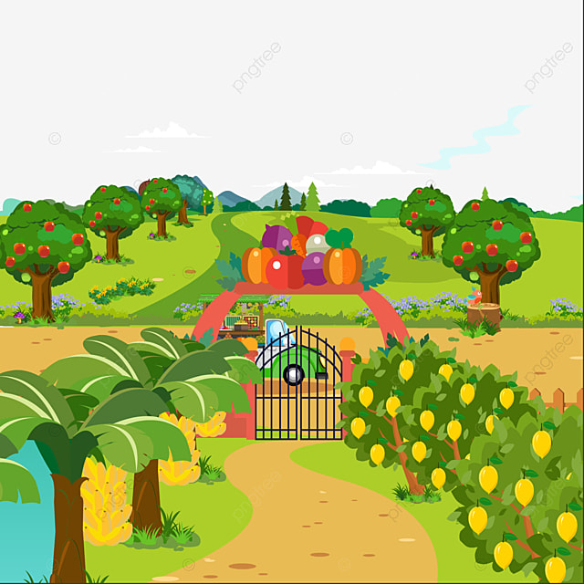

Slide 5
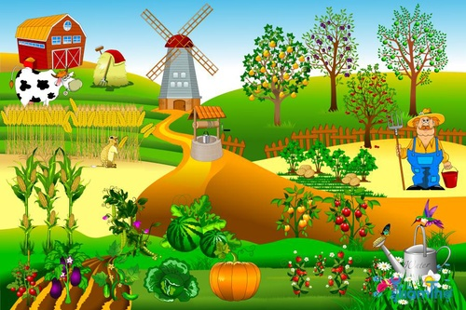

Slide 6


9
7

Slide 7

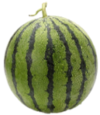
7
6

Slide 8
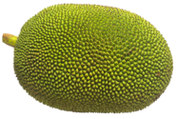
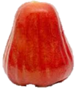
6
8

Slide 9







PHẦN 2
SO SÁNH SỐ LƯỢNG CỦA BA NHÓM ĐỐI TƯỢNG TRONG PHẠM VI 10

Slide 10


9
8

Slide 11

9
7

Slide 12
8
7

Slide 13
9
8
8

Slide 14


Các con xếp các loại hoa quả đại điện cho nhóm theo thứ tự từ nhiều đến ít.
Đĩa số 1 cho đại diện nhóm hoa hoặc quả nhiều nhất.
Đĩa số 2 cho đại diện nhóm hoa hoặc quả ít hơn
Đĩa số 3 cho đại diện nhóm hoa hoặc quả ít nhất
1
2
3

Slide 15
Các con xếp các nhóm hoa quả đại điện cho nhóm theo thứ tự từ ít đến nhiều.
Đĩa số 1 cho đại diện nhóm hoa hoặc quả ít nhất.
Đĩa số 2 cho đại diện nhóm hoa hoặc quả nhiều hơn
Đĩa số 3 cho đại diện nhóm hoa hoặc quả nhiều nhất
1
2
3

